Slide 1


Slide 2
Secretaria Distrital de Salud
Dirección de Urgencias y Emergencias en Salud
Subdirección de Gestión de Riesgo en Emergencias y Desastres
Curso Primer Respondiente

Slide 3
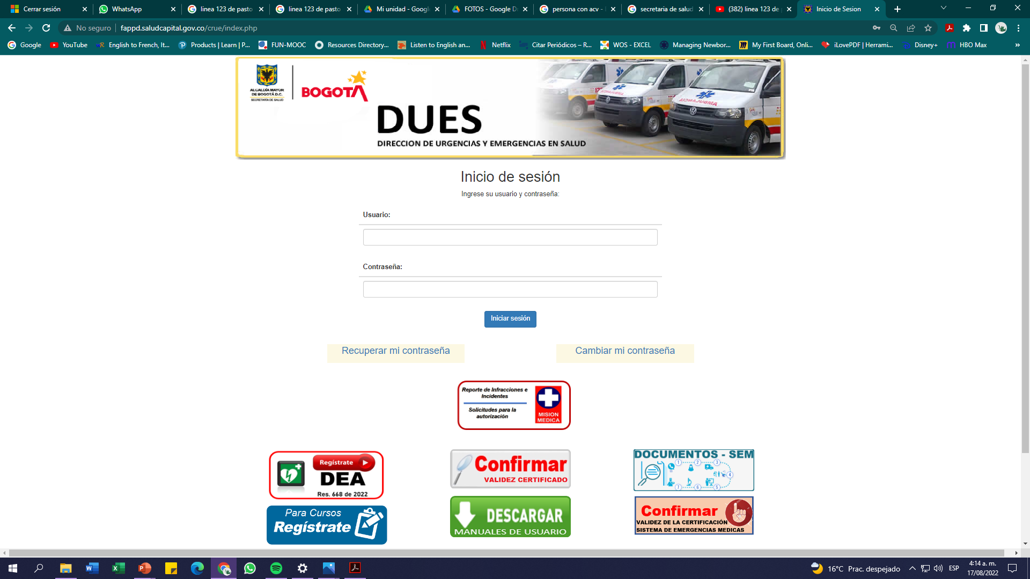
¿Usted ya esta registrado?
Para participar de los procesos de capacitación TODOS los participantes DEBEN estar registrados en la Plataforma virtual SIDCRUE.
Por medio de esta plataforma se realizan los procesos de inscripción y certificación a las jornadas.
A demás debe llenar y entregar
“FORMATO DE INSCRIPCIÓN A CURSOS Y JORNADAS Y CONSENTIMIENTO INFORMADO”

Slide 4


Slide 5
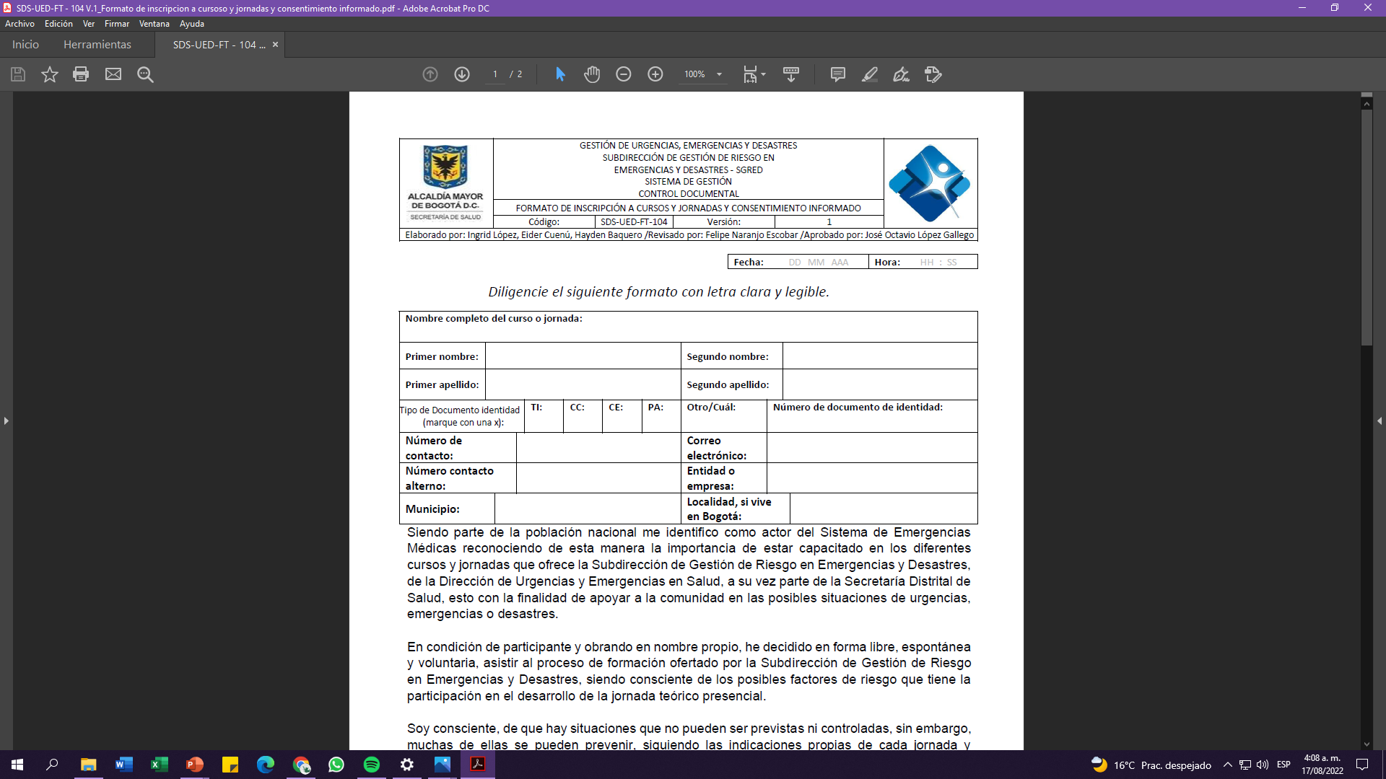
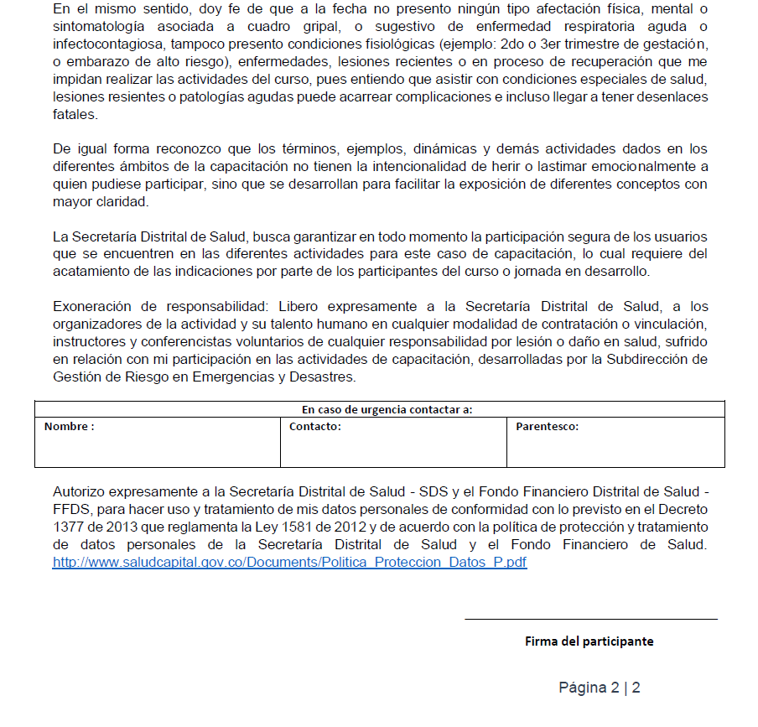
Entregue:
“FORMATO DE INSCRIPCIÓN A CURSOS Y JORNADAS Y CONSENTIMIENTO INFORMADO”
Lea muy bien antes de diligenciar.
Llene todos los espacios antes de entregar.
Letra: clara y legible.
No se aceptan tachones ni enmendaduras.

Slide 6
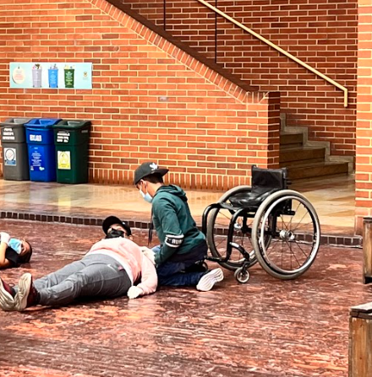
CURSO
PRIMER RESPONDIENTE
“El curso que salva vidas"
Desde el año 2001 ha sido liderado por
la Secretaría Distrital de Salud - SDS
Así como otros cursos y jornadas dentro del marco de las urgencias, emergencias y desastres.
Logrando capacitar
a más de 205.000 personas de la comunidad y
talento humano en salud.

Slide 7
Cursos desarrollados por la SGRED
Cursos presenciales | Intensidad horaria | Dirigido a
Promoción y Prevención. | 10 horas. | Personal salud Y Comunidad.
Primer Respondiente.
Primer Respondiente en Emergencias y Desastres.
Primer Respondiente en Salud Mental.
Soporte Vital Básico y manejo de DEA. | 20 horas
Misión Médica | 20 horas
Cursos Virtuales | Intensidad horaria​ | Dirigido a​
Promoción y Prevención.​ | 45 | Personal salud ​ Y​ Comunidad.​
Primer Respondiente.​ | 20
Misión Medica | 10

Slide 8
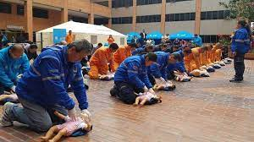

Slide 9
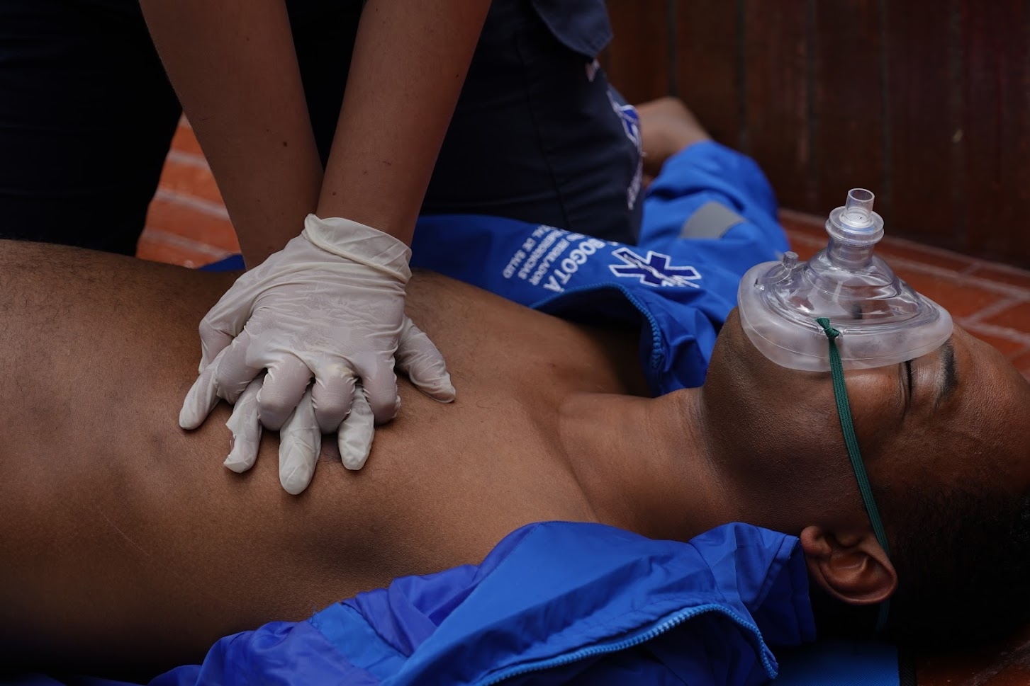
¿Primer respondiente?
Es la primera persona que de forma voluntaria y solidaria, decide proporcionar los primeros auxilios a la persona que presenta una alteración en su estado de salud o en su integridad física.
Puede o no, ser un profesional de la salud.

Slide 10
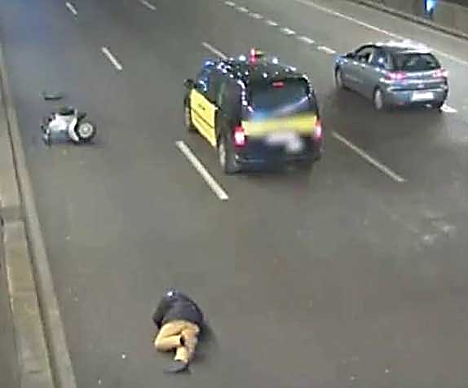
Ley 599 de 2000
Título I
Delitos contra la vida y la integridad personal
Capitulo VII
De la omisión de socorro
Artículo 131. Omisión de socorro. El que omitiere, sin justa causa, auxiliar a una persona cuya vida o salud se encontrare en grave peligro, incurrirá en prisión de treinta y dos (32) a setenta y dos (72) meses.

Slide 11
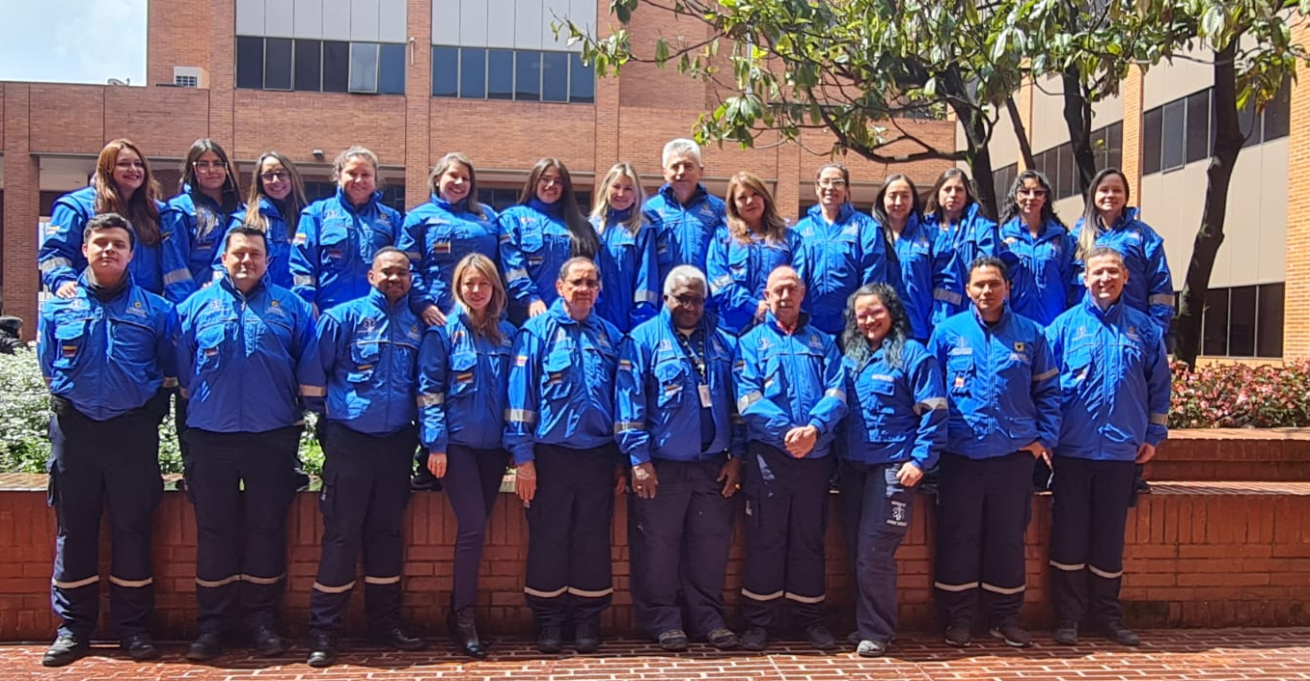
La capacitación es gratuita, abierta a todo público y está a cargo de expertos de la Secretaría Distrital de Salud

Slide 12
Programa
Descripción​​
Ingreso e inscripciones.​​
Introducción del Curso.​​
Sistema de Emergencias Médicas SEM.​​
Salud Mental.
Acciones básicas para el manejo inicial de persona inconsciente, fiebre y convulsiones.​
Descanso​​
Acciones básicas asociadas a la atención de hemorragias-fracturas y quemaduras.
Ataque Cerebrovascular ACV.​​
Infarto Agudo de Miocardio​.
Reanimación Cardio Pulmonar RCP-OVACE​.
Almuerzo
Taller Practico

Slide 13
Recomendaciones Generales
De ser necesaria la evacuación del recinto, seguir las indicaciones del referente.
Usar adecuadamente auditorios, baños, cafetería y demás instalaciones.
El consumo de alimentos o bebidas dentro del auditorio, y durante las practicas, está prohibido.
Respetar y cumplir los tiempos de clases y de descanso.
El curso es 100% presencial,
debe asistir a todas las conferencias, y aprobar el taller práctico.
El celular debe estar en modo avión, vibración o apagado.

Slide 14
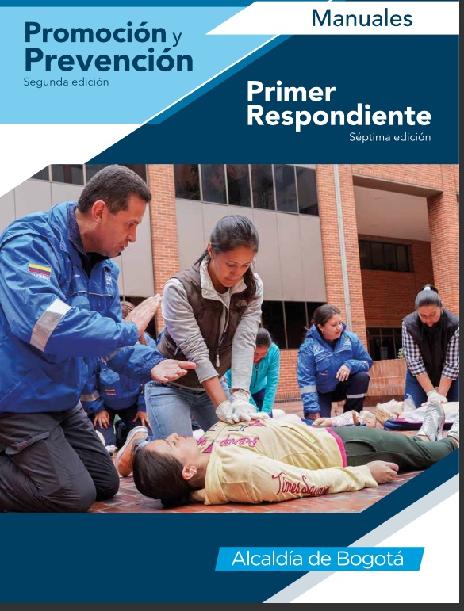
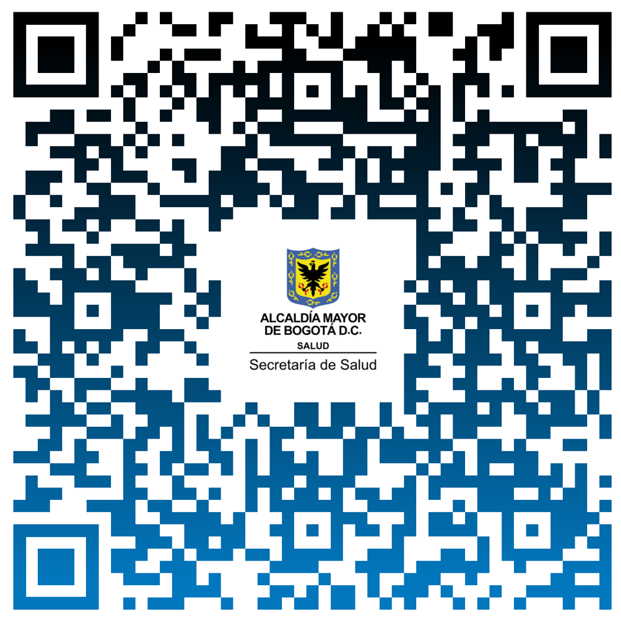
www.saludcapital.gov.co

Slide 15
Continuemos

